Slide 1
Учреждение образования
«Гомельский государственный университет
имени Франциска Скорины»
Кафедра геологии и географии
ФОТОКАТАЛОГ ПО ДИСЦИПЛИНЕ «ПАЛЕОНТОЛОГИЯ»
ЧАСТЬ II
ТИП SPONGIATA
КЛАСС SPONGIA
И
ТИП BRYOZOA

Slide 2
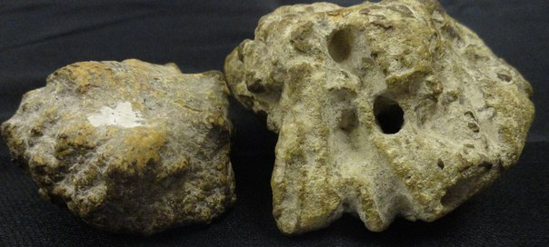
Тип Spongiata
Класс Spongia
Подкласс Кремниевые губки
p. Ventriculites
K

Slide 3
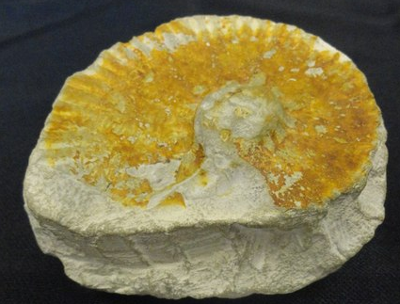
Тип Spongiata
Класс Spongia
Подкласс Кремниевые губки
p. Coeloptychium
K₂

Slide 4
Тип Spongiata
Класс Spongia
Подкласс Известковые губки
p. Peronidella
D – K

Slide 5
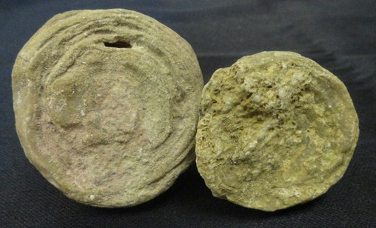
Тип Bryozoa
p. Fenestella
S – T

Slide 6
Тип Bryozoa
p. Polypora
S – T

Slide 7
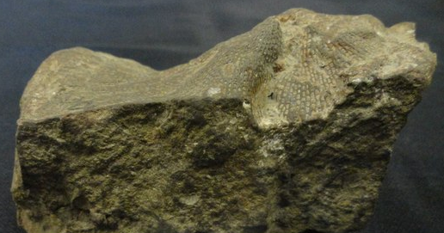
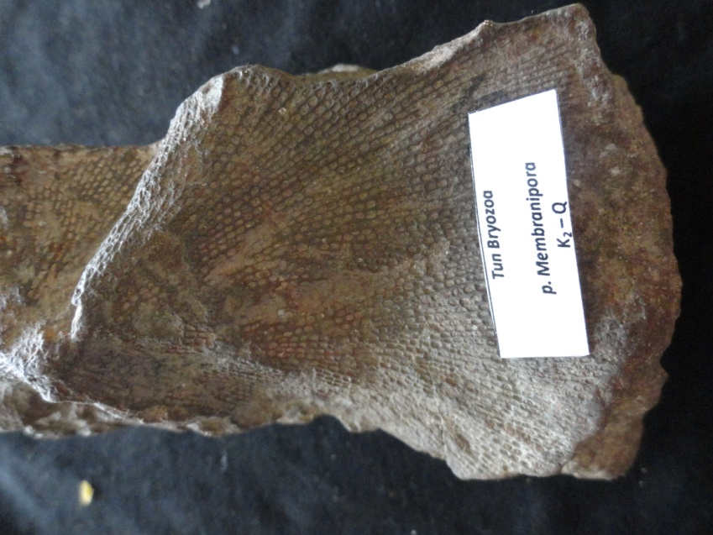
Тип Bryozoa
p. Membranipora
K₂ – Q

Slide 8
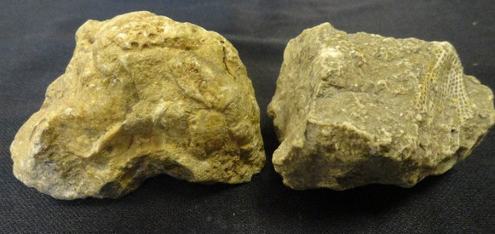
Тип Bryozoa
р. Fistulipora
O –P

Slide 9
Тип Bryozoa
р. Cheilostomia
J - Q

